Slide 1
Grunnleggende sensorteknologi
Sensorer for bruk i CanSat - 2022
Av
Nils Kr. Rossing
Skolelaboratoriet ved NTNU

Slide 2
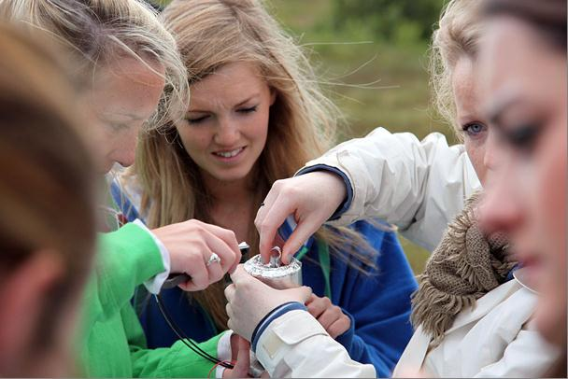
Innhold:
Grensesnitt Teensy 3.5
Sensorene på kortet
Kalibrering
Presentasjonene finner dere her:
https://www.ntnu.no/skolelab/bla-hefteserie
Under: CanSat
Fane: CanSat – Teensy 3.5 en veiledning 2018-19

Slide 3
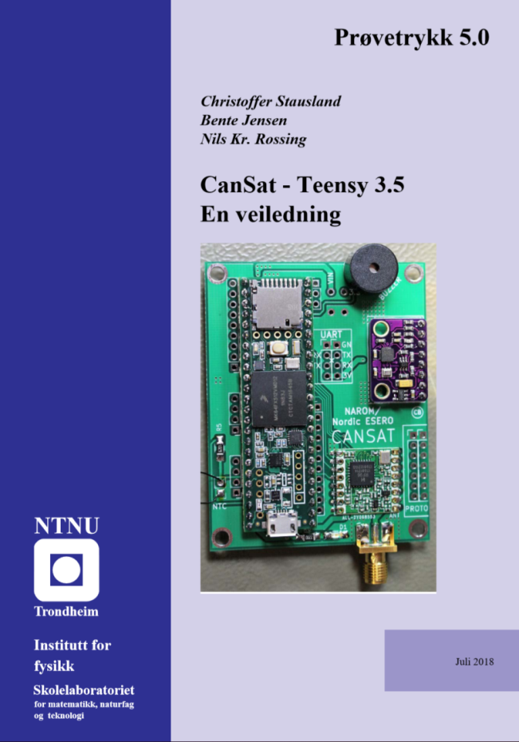
CanSat – Teensy 3.5
En veiledning
(www.ntnu.no/skolelab/bla-hefteserie)
Montering og installasjon
Elektronikk og sensorer
Forslag til kalibrering
Oppsett av radio for telemetri
Oppskyting eller slipp fra ballong
Beregning av fallhastighet
Simulering
Behandling av data
Programeksempler
CanSat-håndboken:
https://www.narom.no/undervisningsressurser/the-cansat-book/v2018/

Slide 4
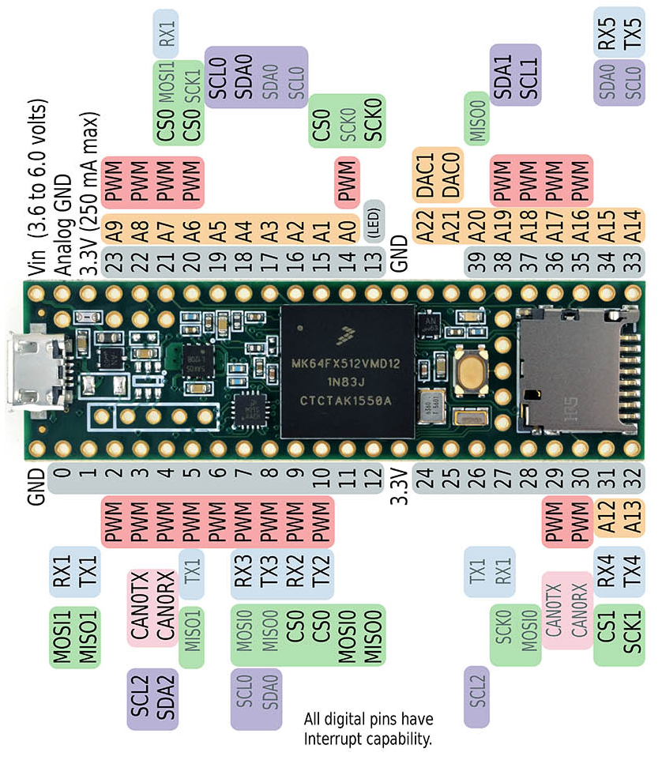
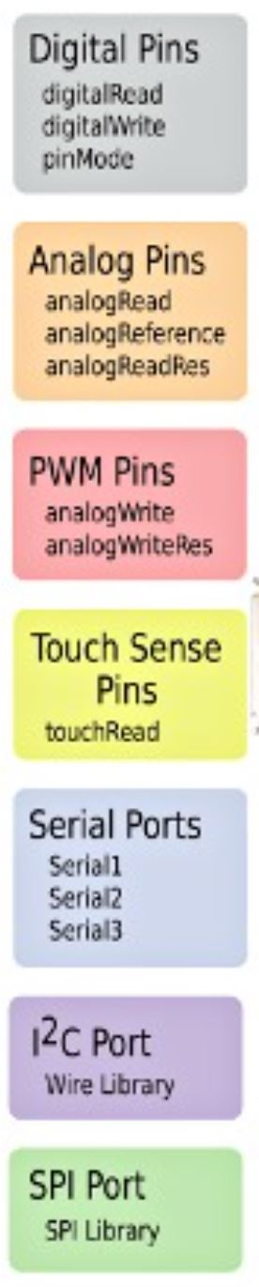
Teensy 3.5

Slide 5
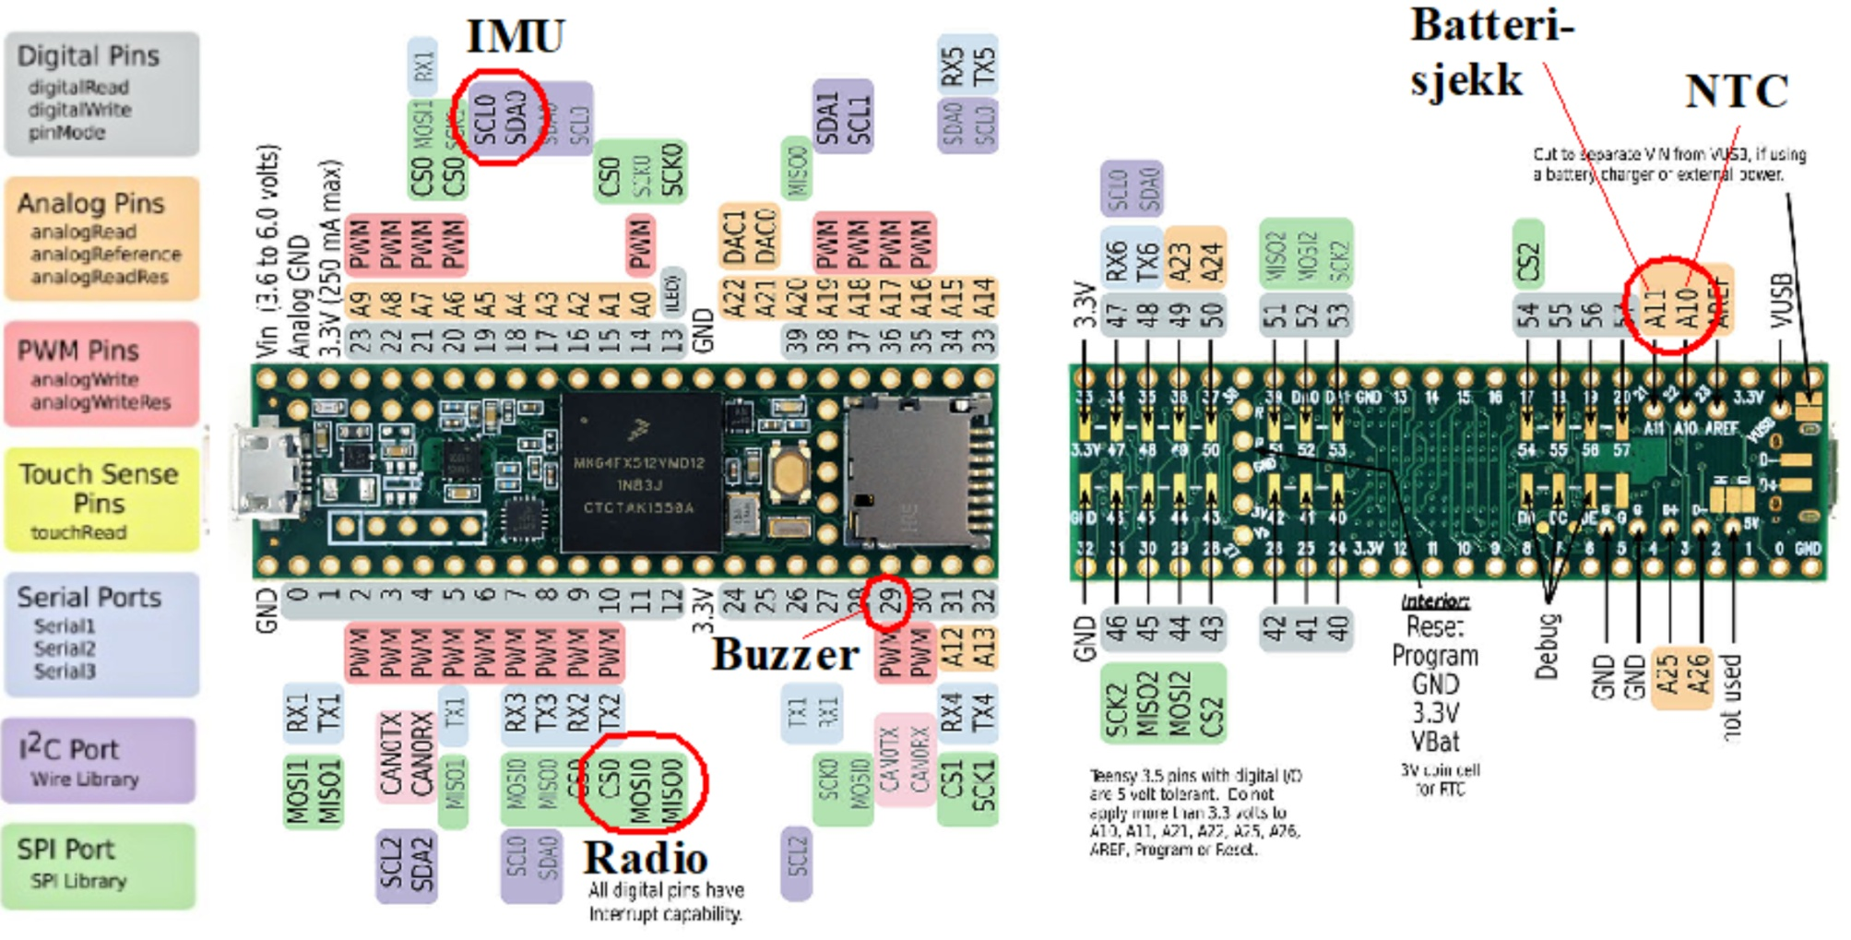
Tilkobling av de ulike modulene

Slide 6
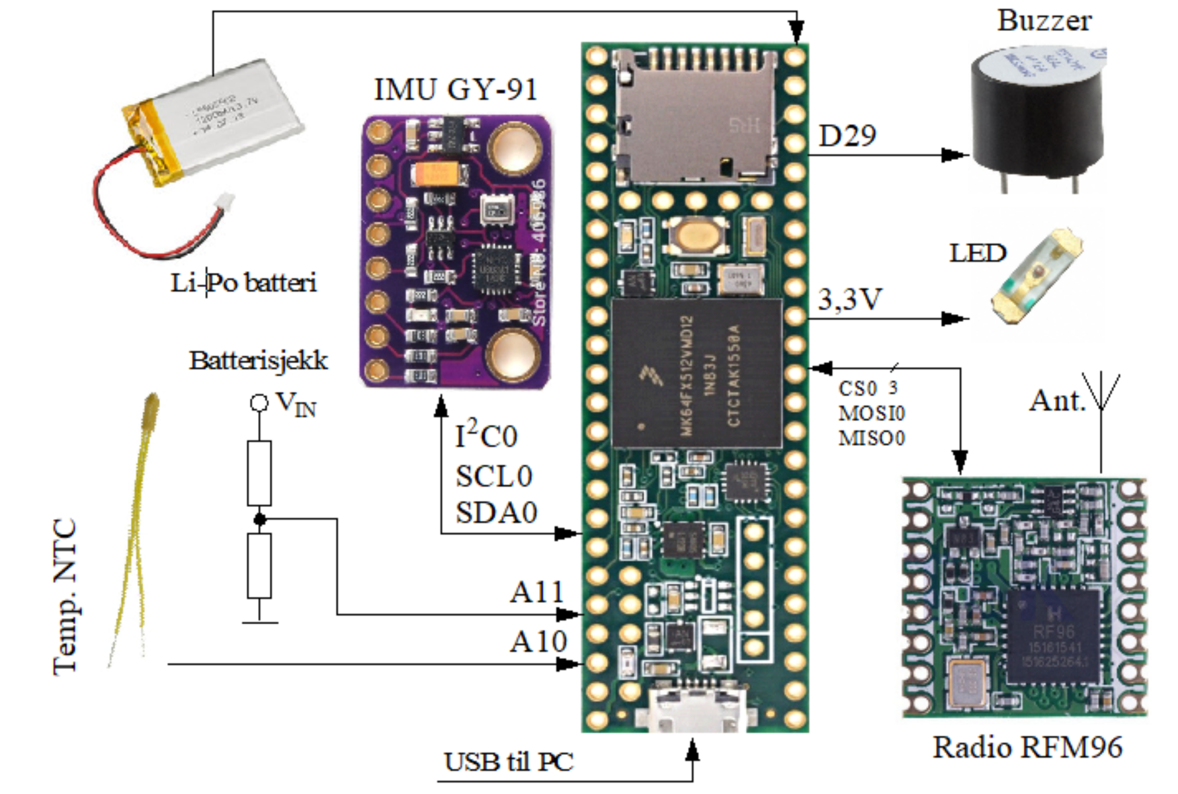
Blokkdiagram
CanSat – Teensy 3.5

Slide 7
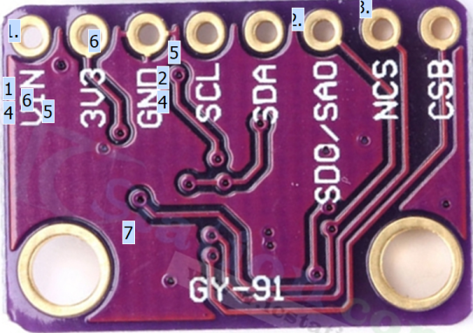
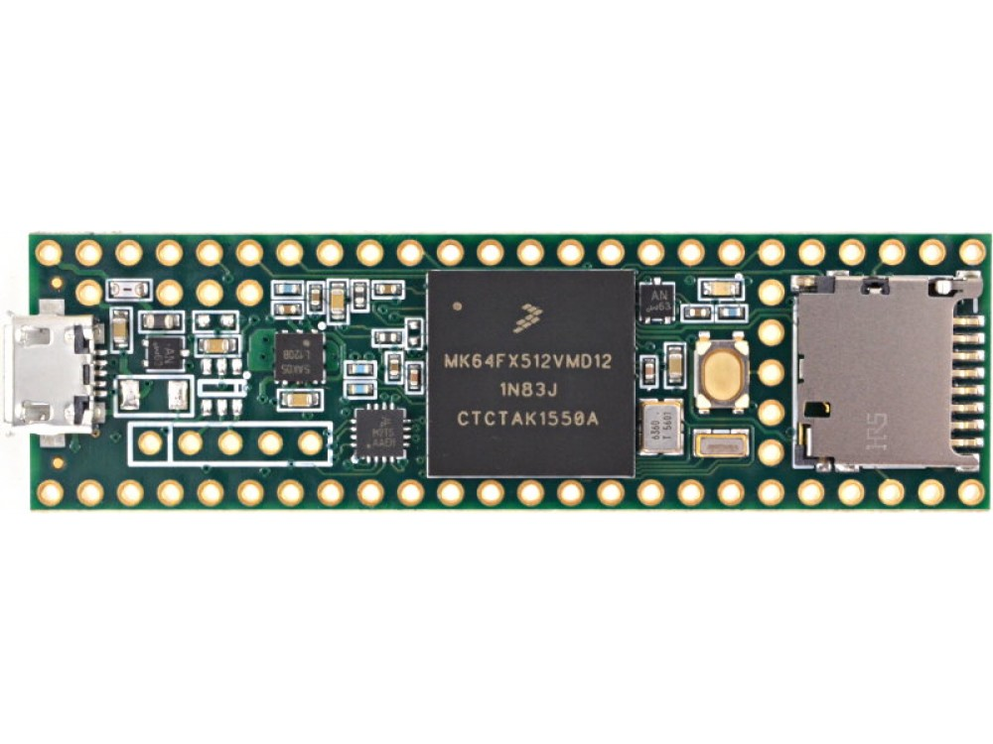
I²C databuss
SCL
GND
SDA
3,3V
Adresse 1
Adresse 2
Bruk av ferdige moduler gir store muligheter, men skjuler kompleksitet (”Black box”)

Slide 8
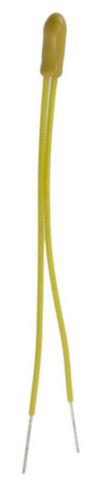
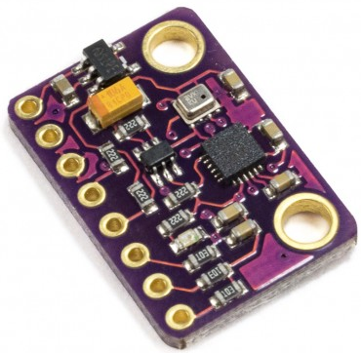
Sensorer
NTCLE201E3103SB
- Termometer 1
GY-91
BMP280
- Trykk
- Termometer 2
MPU9250
- Akselerometer
- Magnetometer
- Gyrometer.

Slide 9
Definisjon av sensor og aktuator
Definisjon av sensor:
En sensor er en komponent som omdanner en fysisk størrelse (eks. temperatur-, trykk-, lys-, fuktighetssensor …) til en elektrisk målbar størrelse (eks. resistans, spenning, strøm …).
Definisjon av aktuator:
En aktuator er en komponent som omdanner en elektrisk spenning (eller strøm) til en fysisk størrelse som kan utføre en oppgave (eks. lysdiode, lydgiver (buzzer), et relé (elektrisk bryter), en motor….)

Slide 10
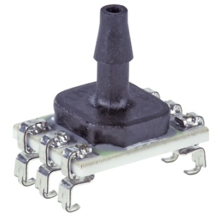

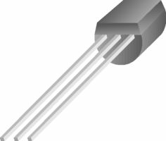
Tre typer grensesnitt mot sensorer
5V
5V
Rx
R_{out}
V_{out}
I²C
Tx
D_{out}
GND
GND
GND
Fysisk størrelse
Resistans
Spenning
10010100101
Fysisk størrelse
Fysisk størrelse
Seriell digital kom
GPS
CO₂
Trykk
Temperatur
(NTC)
Lys
LDR
Luftfuktighet
Temperatur
GY91

Slide 11
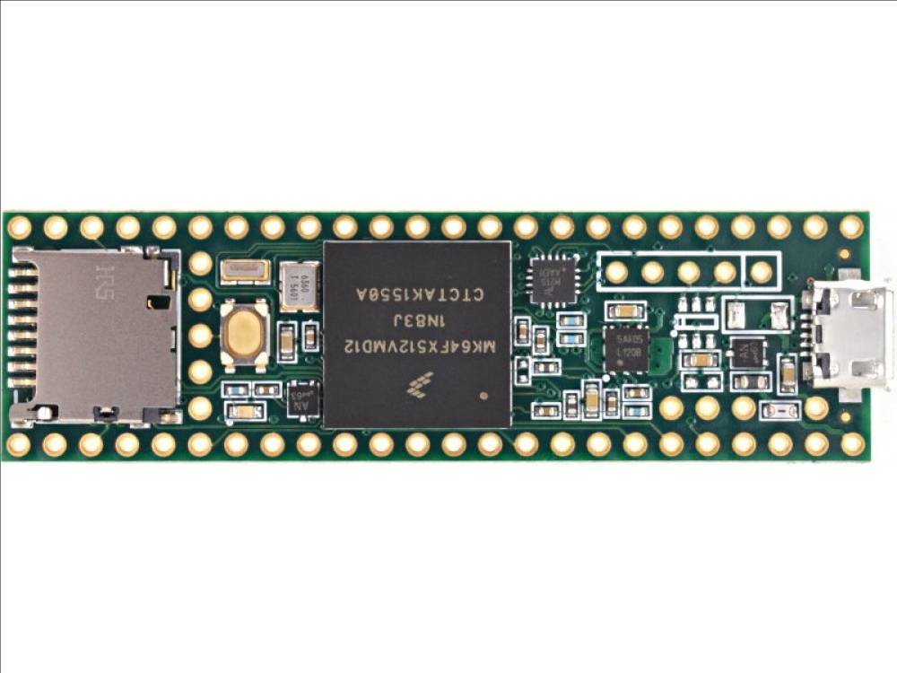
Analog inputs
A10
Analog GND
+3,3 V
R_{fast}
R_{var}
Temperatur
(NTC)
0 V

Slide 12
Konvertering fra varierende resistans til varierende spenning (Spenningsdeleren)
U_{CC} = +3,3V
I
U =R • I
→
I =U / R
R_{fast}
I =U_{CC} / (R_{fast}+R_{var})
= U_{out} / R_{var}
A10
R_{var}
R_{var}
U_{CC}
U_{out} =
U_{CC}
U_{out}
U_{out} =
(R_{fast}+R_{var})
(R_{fast}+R_{var})
R_{var}
R_{fast}
U_{SS} = 0V = GND
R_{var} =
U_{out}
(U_{CC}+U_{out})

Slide 13
Analog til digital omvandling
S_{d}(t) = 685
S_{b}(t) = 0000001010101101
ADC
U(t)
Analog spenning fra sensor
Analog
spenning
2,21 V
Spenning
3,297V (1023)
2,21 V
685
1024
diskrete nivåer
0 V (0)
Tid
S_{d}(t) = 685
Digitalt tall fra (0 – 1023)
S_{d}(t)
685
U(t) =
3,3V =
3,3V = 2,21V
1024
1024
Konvertering fra digitalt tall til spenning

Slide 14
Temperatursensor
NTCLE201E3103S

Slide 15
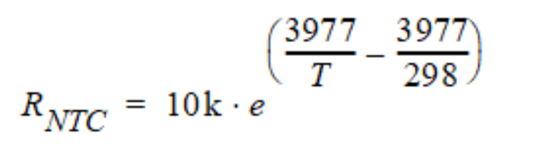
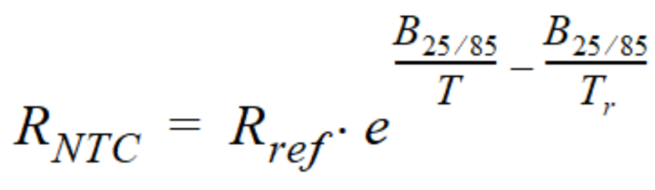
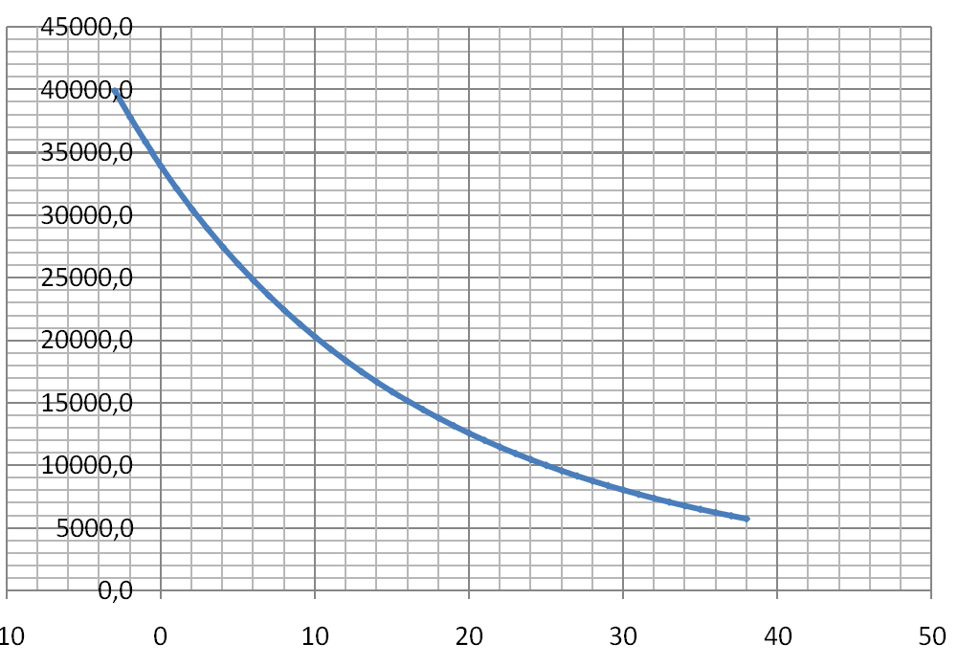
Termistorer
Temperature sensitive resistor
NTCLE201E3103SB
NTC-resistor (Negative Temperature Coefficient)
PTC-resistor (Positive Temperature Coefficient)
NTCLE203E3103FB0
R_{NTC} = Resistans i NTC @ T
R_{r} = Referanse-resistans = 10kΩ @ T_{r}
T = Virkelig temperatur
T_{r} = Referanse temperatur = 298K
B_{25/85} = B-verdi, konstant 25º - 85º C = 3977K
NTC Resistans
Temperatur i C

Slide 16
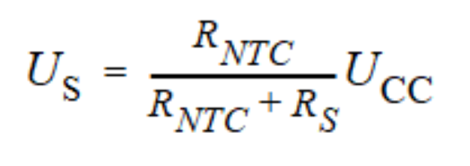
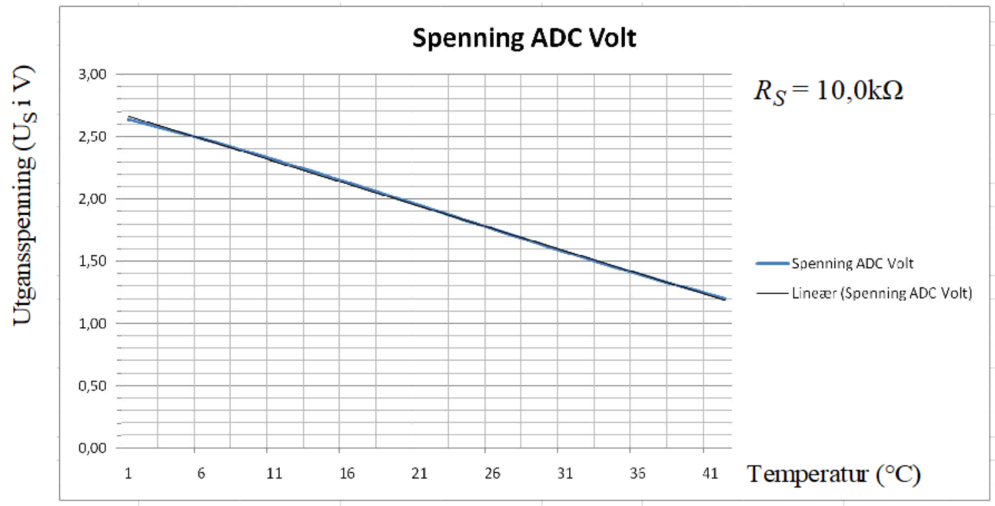
Spenning som funksjon av temperatur
Ucc = 3,3V
R_{s}
U_{s}
ADC
R_{NTC}
Antar vi en lineær sammenheng kan vi sette opp en topunktsligning
og kalibrere systemet ut fra to målepunkter

Slide 17
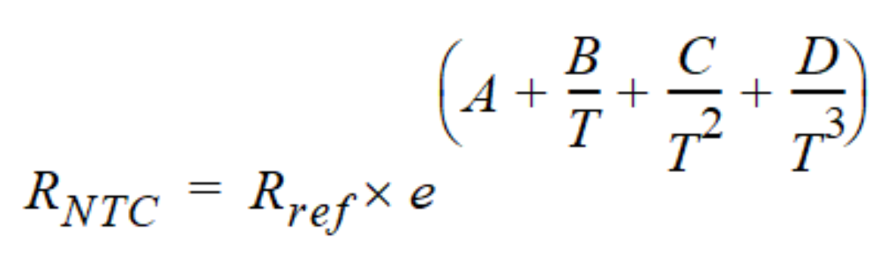
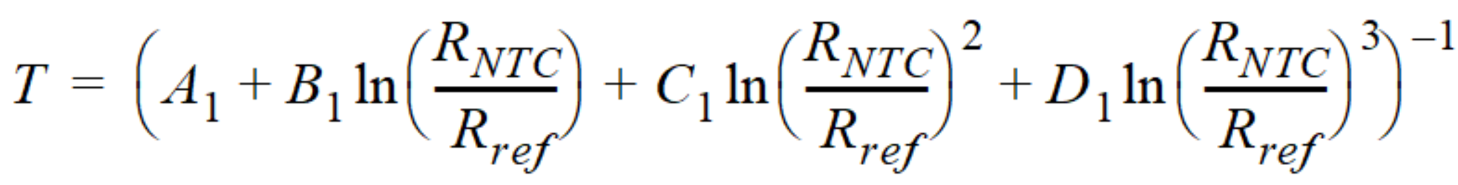
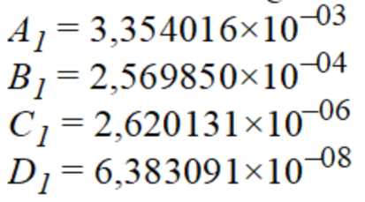
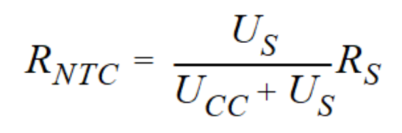
Bruk av interpolasjonsformelen oppgitt i databladet
Ucc = 3,3V
R_{ref} = 10kOhm
R_{s}
R_{S} = 4,7kOhm
U_{s}
ADC
R_{NTC}
  Datablad: https://www.vishay.com/docs/29049/ntcle100.pdf

Slide 18
Pressure sensor
BMP280

Slide 19
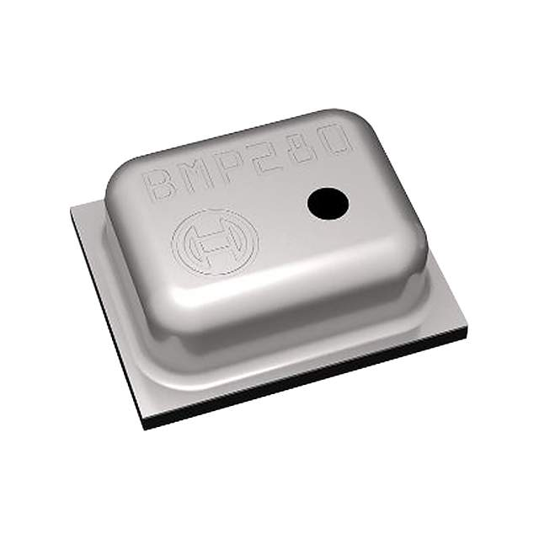
Trykkmåling med piezo-resistivt element
Utnytter den piezo-resistive effekten.
Lord Kelvin 1856
C.G. Smith 1954 (Ge og Si)
Båndgapet endres med mekanisk stress
Elementet i skiva inngår i en målebro

Slide 20
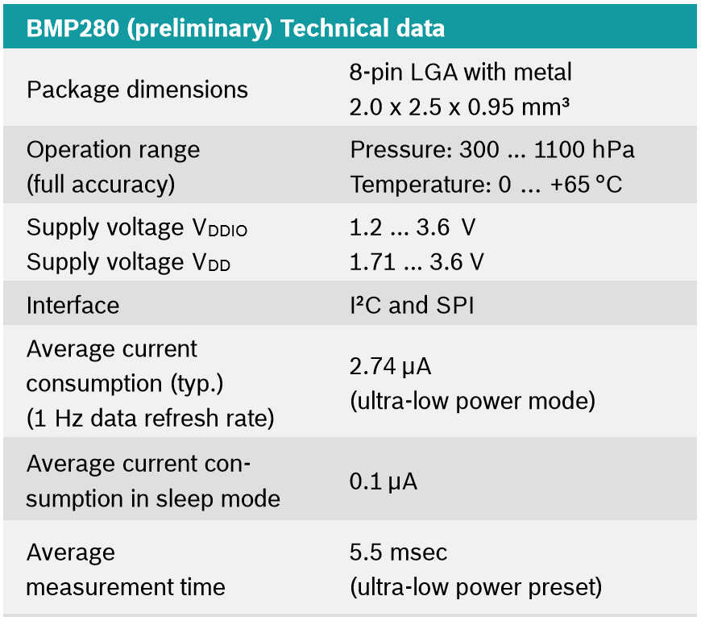
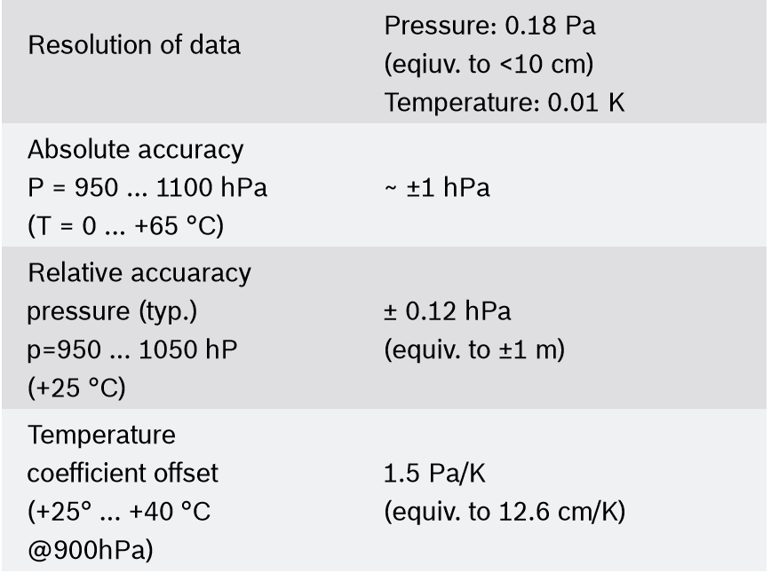
Spesifikasjoner for BMP280
< 9000 m

Slide 21
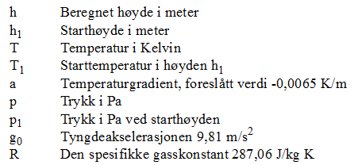
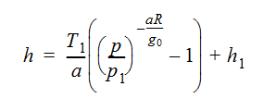
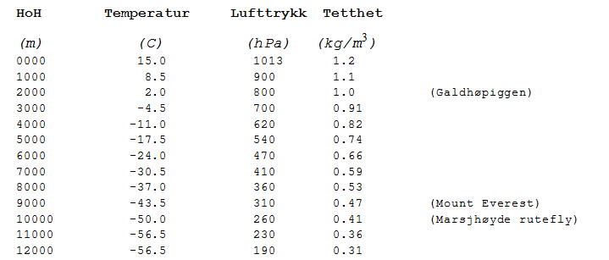
Trykk som funksjon av høyde over havet
https://www.narom.no/undervisningsressurser/the-cansat-book/the-primary-mission/using-the-sensors/altitude-calculations/

Slide 22
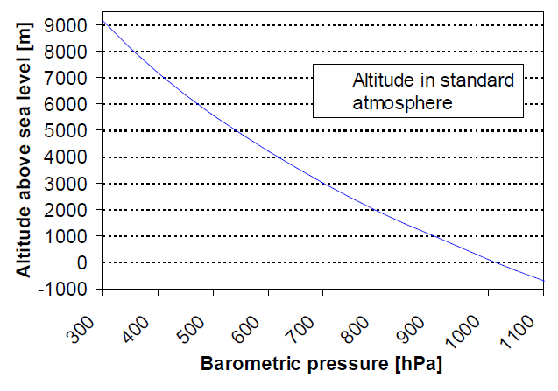
Det er viktig å kalibrere
7-800m
980 – 1050 hPa

Slide 23
Akselerometer
MPU9250

Slide 24
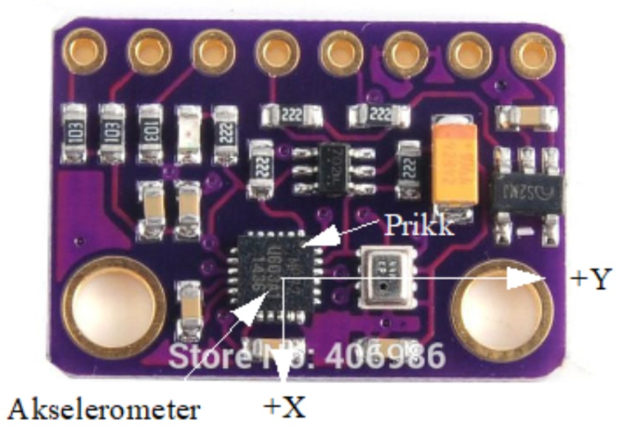
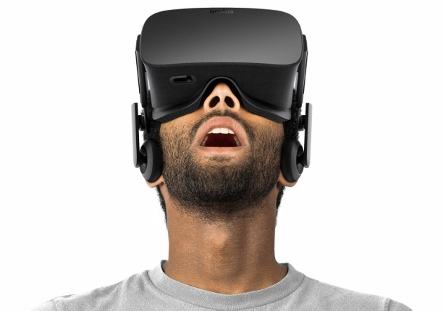
Akselerometer (tiltmeter?)
MPU9250
Nøkkeldata:
Spenning V_{CC} = 2,2 to 3,4 V
MPU9250 (3 axes)
Båndbredde 260 Hz
Område:
±2 g ( ± 2 048),
±4 g ( ± 4 096),
±8 g ( ± 8 192),
±16 g (±16 384)
Applications:
Tilt and motion sensors in 3D play
Detection of free fall of HDD MP3 players, Laptops and PC’s
Picture stabilisation,
calling when mobilephones are in motion
Motion sensor in pedometers
Motion sensor in robots

Slide 25
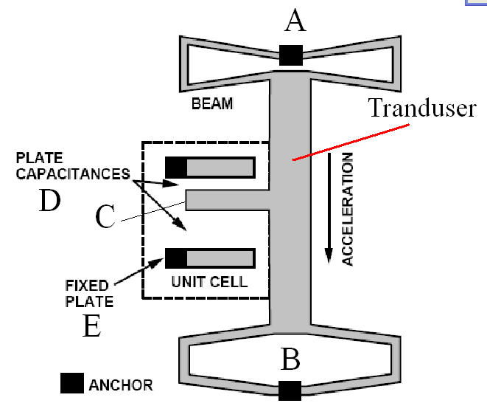
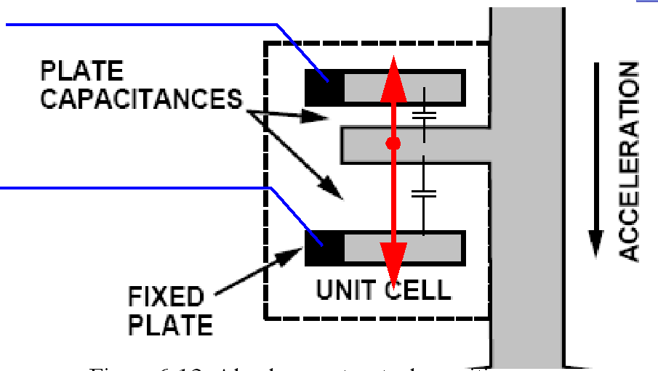
Typisk virke måte til et integret akselerometer

Slide 26
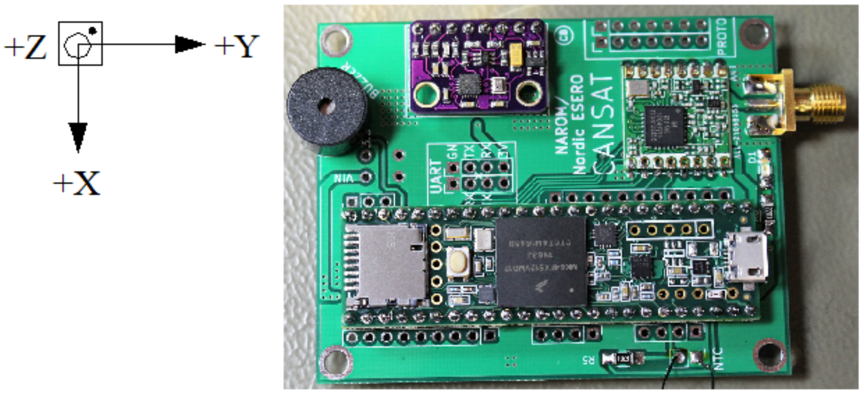
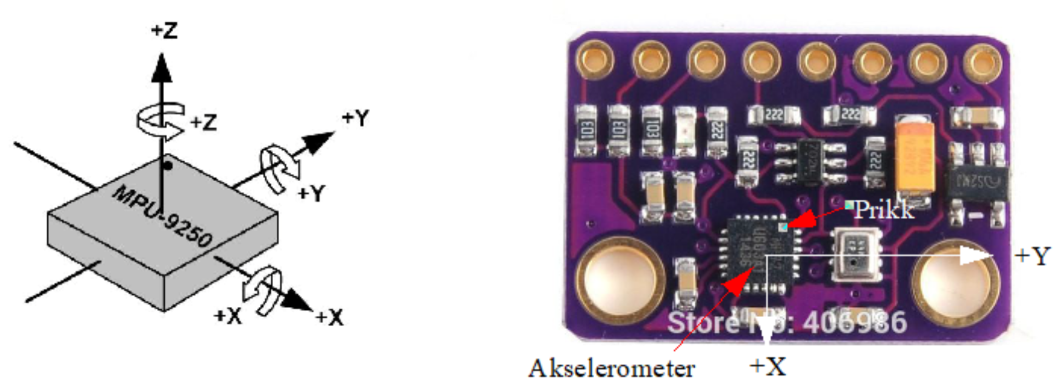
Akselerometer

Slide 27
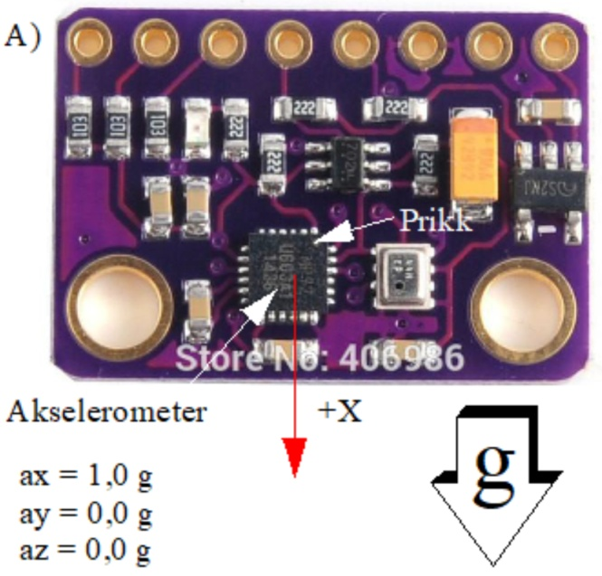
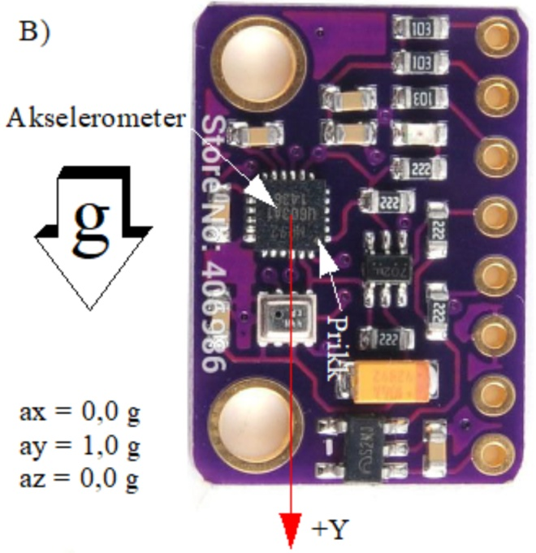
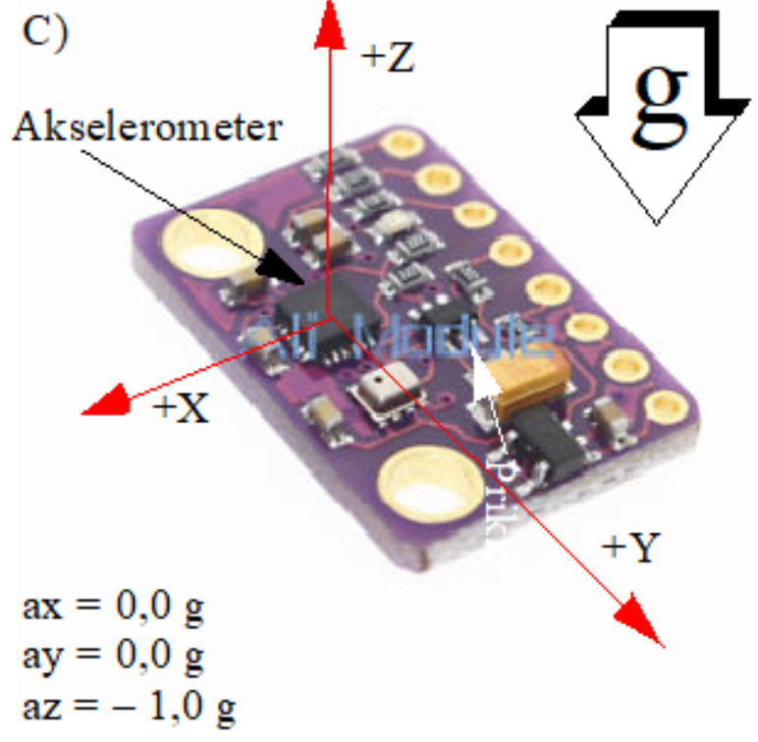
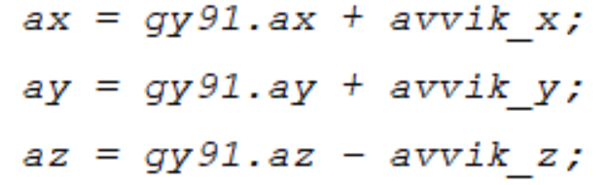
Akselerometer - kalibrering
Hold kortet i x-, y- og z-retningen
Skriv ut akselerometerverdiene i monitoren
Legg inn avvikene i programmet

Slide 28
Gyrometer
MPU9250/55

Slide 29
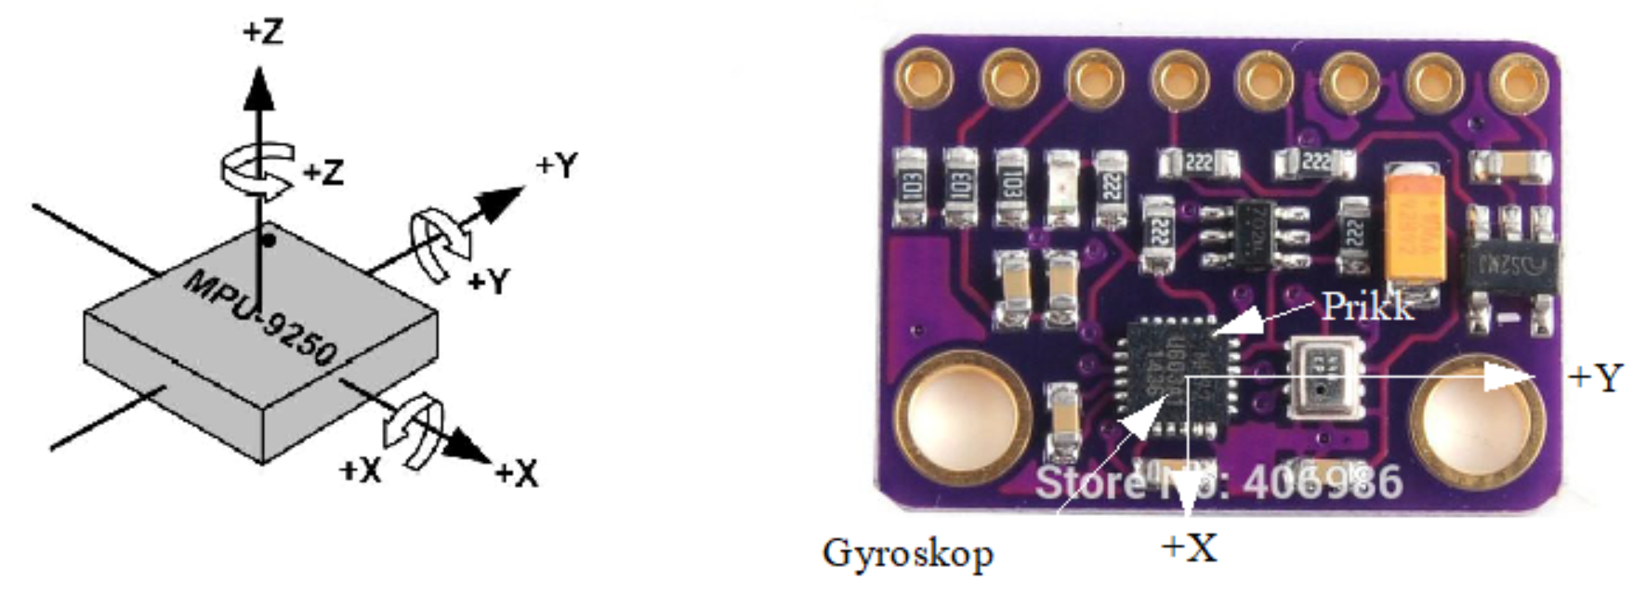
Gyrometeret

Slide 30
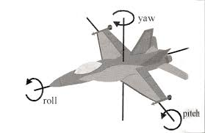
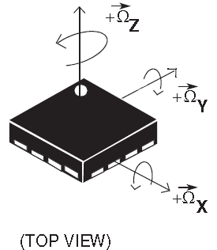
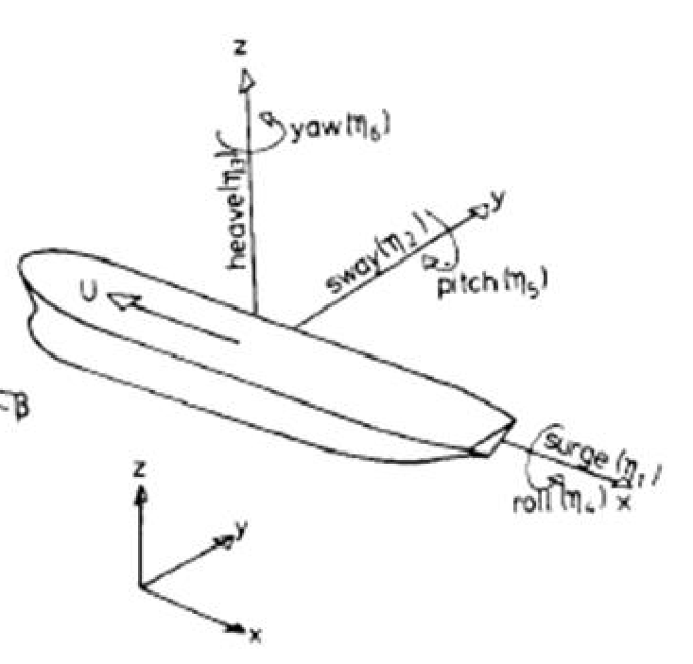
Integrert 3 akse integrert gyro
z
Yaw
Pitch
x
y
Roll
Om X → ”roll” → rull
Om Y → ”pitch” → stamp
Om Z → ”yaw” → gir
Om X → ”heave” → hev
Om Y → ”sway” → sving
Om Z → ”surge” → drag

Slide 31
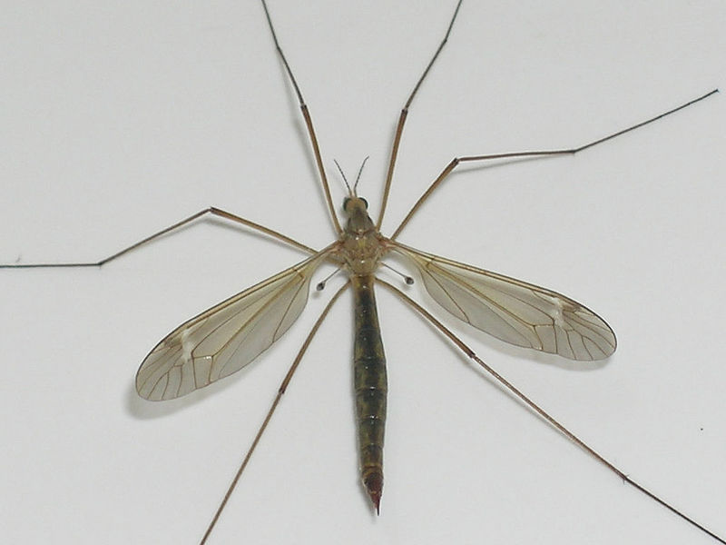
Ballanseorgan for flygende innsekter
”Svingkølle” - https://no.wikipedia.org/wiki/Svingk%C3%B8lle

Slide 32
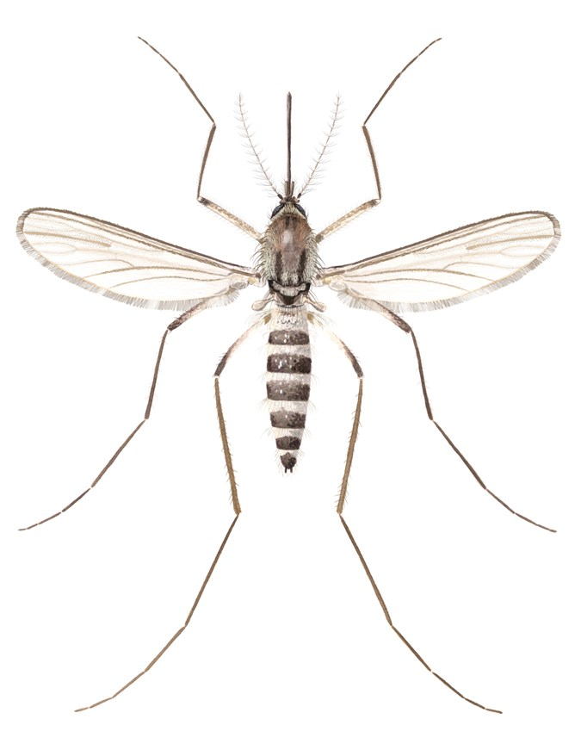
Mygg

Slide 33
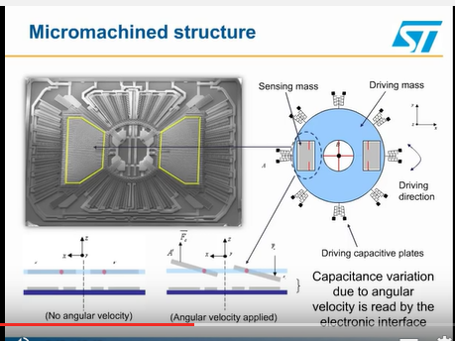
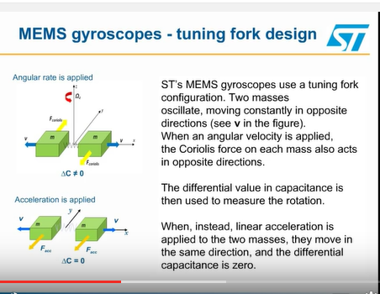
MEMS – Micro ElektroMechanical Systems https://www.youtube.com/watch?v=A03AENwOVNY

Slide 34
Kalibrering av gyrometer
Silkeborg gymnasium (2015)
Notes:
Silkeborg skole deltok på CanSat-konkurransen i 2015

Slide 35
Magnetometer
AK8963

Slide 36
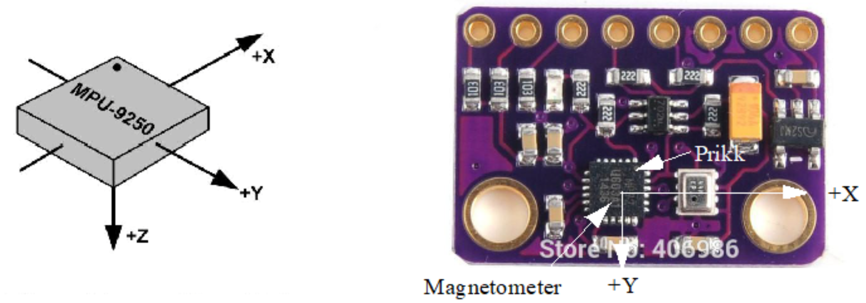
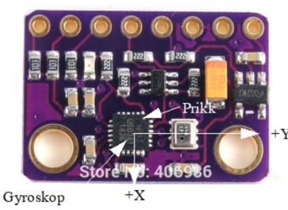
Magnetometer
Legg merke til at x- og y-retningen er dreid 90º i forhold til akselerometeret og gyrometeret
Legg også merke til at positiv z-retning er nedover
Dette betyr at magnetsensor chipen i pakken er snudd opp ned i forhold til akselerometeret og gyrometeret

Slide 37
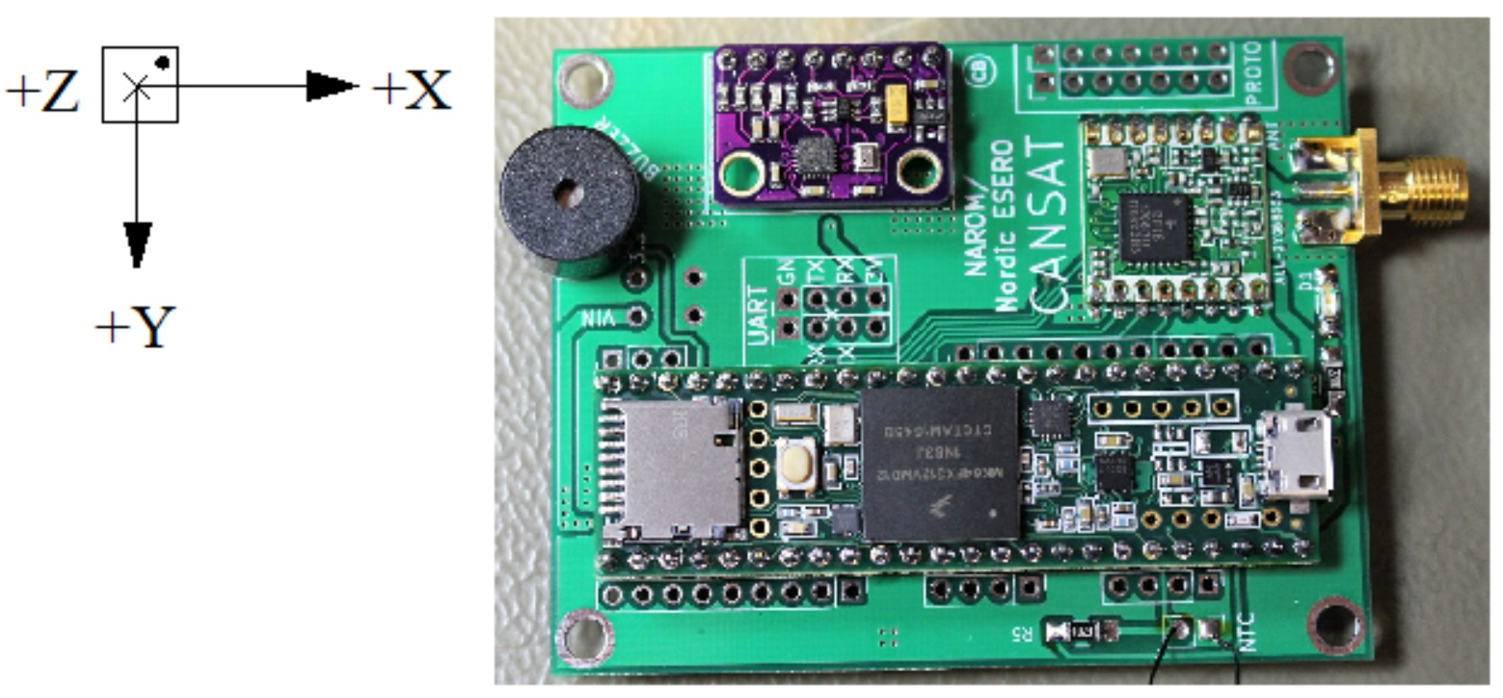
Magnetometer
Magetometerets orientering i forhold til CanSat-kortet

Slide 38

Teknologi - Magnetometer
Oppdaget i 1879 av Edwin Hall
Oppdaget at det oppsto en spenning på tvers av den strømførende ledningen når ledningen ble utsatt for et magnetfelt som vist på figuren.
Mengden av ladning som er forflyttet kan måles med et voltmeter og er et mål på styrken til magnetfeltet

Slide 39

Hvordan kalibrere magnetometeret?
Forslag til vurdering
Ved hjelp av en kalibrert magnetisk kilde
Ev. ved hjelp av en ukalibrert magnetisk kilde og et kalibrert måleinstrument
Ev. kan vi bruke jordmagnetismen om vi kjenner den eksakte verdien der vi er.
Kan estimeres ganske godt på det stedet man er:
https://www.ngdc.noaa.gov/geomag-web/#igrfwmm

Slide 40

Kalibrering
Magnetometeret https://www.ngdc.noaa.gov/geomag-web/#igrfwmm
Velg land, by og dato og få øyeblikksverdien for jordmagnetismen

Slide 41





Kalibrering
Magnetometeret https://www.ngdc.noaa.gov/geomag-web/#igrfwmm
Få ut verdien i nTesla

Slide 42

Forandring fra 15.09.2020 → 06.11.2022

Slide 43
Forslag til metode for kalibrering
53,425 nT
78° 4”
Mot magnetisk nordpol

Slide 44


Forslag til metode for kalibrering
y
52,27 nT
x = 52,27 nT
y = 52,27 nT
z = 52,27 nT
x
90° 00”
Mot magnetisk nordpol
Biblioteket GY91 leverer magnetometerverdien i nTesla

Slide 45
Oppkobling av GPS-mottaker

Slide 46


Typer av GPS-mottakere for Arduino
GY-NEO-6MV2
GY-NEO-6M
Oppstart kald: 27 sek.
Maks høyde 50 000 m
Spenning: 2,7 – 3,6 V
Strøm 47 mA
Fysisk større
Dataoverføring 9600 baud UART)
Pris: $9 (Banggood)

Slide 47




Montering

Slide 48
Innsamling av data

Slide 49


Installasjon av biblioteker
9600 baud
Bibliotek: SoftwareSerial.h
Bibliotek: TinyGPS.h
GPS
SD-kort
Teensy
9600 baud
Standardbibliotek
Last ned biblioteket: TinyGPS.h fra:
https://github.com/mikalhart/TinyGPS/releases/tag/v13
Hent fila: Source code (zip)
Åpne menyen i IDE: Skisse/Include Library/Add .zip library

Slide 50

Eksempler på data
Lengdegrad
Breddegrad
Høyde

Slide 51
Visualisering ved hjelp av
Google Earth

Slide 52
Visning av GPS-data
Bruk av kml-filer
(Keyhole Markup Language)
<?xml version="1.0" encoding="UTF-8"?>
<kml xmlns="http://www.opengis.net/kml/2.2">
<Document>
<name>Paths</name>
<description>Examples of paths. Note that the tessellate tag is by default
set to 0. If you want to create tessellated lines, they must be authored
(or edited) directly in KML.</description>
<Style id="yellowLineGreenPoly">
<LineStyle>
<color>7f00ffff</color>
<width>4</width>
</LineStyle>
<PolyStyle>
<color>7f00ff00</color>
</PolyStyle>
</Style>
<Placemark>
<name>Absolute Extruded</name>
<description>Transparent green wall with yellow outlines</description>
<styleUrl>#yellowLineGreenPoly</styleUrl>
<LineString>
<extrude>0</extrude>
<tessellate>0</tessellate>
<altitudeMode>clampToGround</altitudeMode>
<coordinates>
10.454133,63.426452,97.90
10.454084,63.426464,94.80
10.453765,63.426052,69.90
10.453771,63.426052,69.30
10.453765,63.426055,69.40
10.453797,63.426067,69.10
10.453830,63.426074,68.80
10.453826,63.426074,68.90
</coordinates>
</LineString>
</Placemark>
</Document>
</kml>
Åpne en teksteditor f.eks. NotePad++
Hent inn kml-filmalen
Kopier inn data fra SD-kortet
på angitt plass
Lengdegrad,breddegrad,høyde
… uten mellomrom etter ”,”
Lagre under eget filnavn som ender på .kml
Åpne filen i Google Earth eller bare klikk på filnavnet

Slide 53

Visning i Google Earth

Slide 54




Videre bearbeiding av data
Ekvirektangulær tilnærming
Beregning av:
… totallengde av turen
… gjennomsnittlig hastighet
… siling av avvikende data
…
Hvor R er jordradien

Slide 55






Ressurshefter
http://www.ntnu.no/skolelab/sl-bla-bokserie
http://www.ntnu.no/skolelab/sl-bla-bokserie
http://www.ntnu.no/skolelab/sl-bla-bokserie
https://www.sparkfun.com/products/11581

